Slide 1






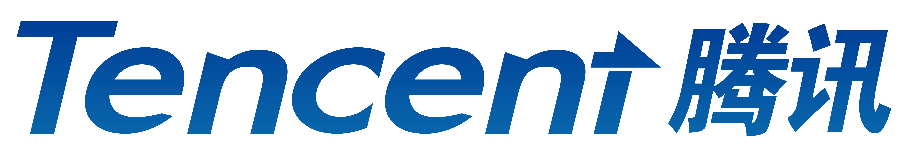
个人介绍
柯灵杰（lingtonke）
腾讯QQ空间视频项目组iOS技术负责人
腾讯学院认证讲师，主讲课程《设计模式》
腾讯官方开源组件开发者
参与过QQ、QQ空间、企鹅MV、微云等多个项目开发
主要从事视频、图像、特效相关的工作
数项国家发明专利第一发明人

Slide 2
AR与3D全景贴纸
Lingtonke（柯灵杰）
Notes:
前段时间，主办方邀请我来T沙龙做一个分享，时隔前段时间的@Swift开发者大会过去的时间并不长，手里一时也没有准备什么分享的材料。不过想想最近正处于风头的AR，以及最近工作上有在做AR相关的产品，于是就决定讲这样一个题目《AR与3D》。
但是AR的涉及范畴太广了，如果仅仅介绍概念性和理论性的东西，可能对于开发者来说意义并不是很大，也和技术沙龙讨论技术，脚踏实地目标不符。
于是我就结合之前做的一套AR的3D全景贴纸系统，来谈谈AR，也算管中窥豹吧。这套系统目前被使用在手机QQ、QQ空间、天天P图，以及微视上，也许能给大家一些参考。

Slide 3
01
谈谈AR
Notes:
增强现实（Augmented Reality，简称AR）和虚拟现实（Virtual Reality，简称VR）概念的出现已经有几十年的历史了，然而VR和AR的概念大量出现在科技媒体上吸引各方眼球也就是最近的事情。

Slide 4
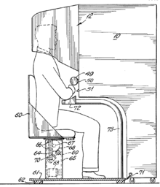
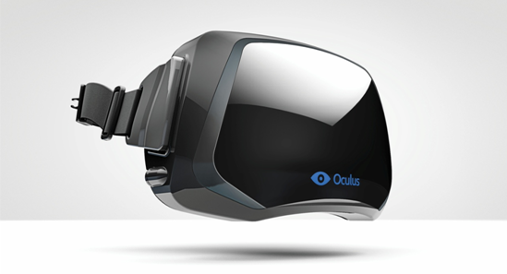
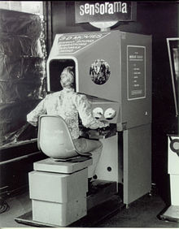
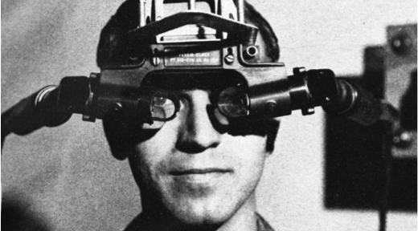
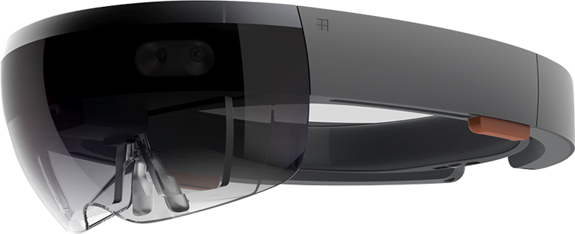
01
从趋近现实到超越现实
Sensorama 1962
Oculus 2012
头戴式显示器1968
HoloLens 2012
Notes:
首先，让我们来想一想：什么是现实？现实就是以影像的方式呈现给人类视觉系统的对于真实世界的感知信息。简单的说，就是真实世界的影像。
也就是说，如果以某种方式生成影像，只要足够逼真，是不是就能愚弄人类的眼睛甚至整个大脑呢？当然，目前的技术能力还远远无法实现黑客帝国中的那种深度的沉浸感。事实上，从最早的VR原型，1962年由Morton Helig发明的虚拟现实3D个人影院Sensorama，到最近风头正劲的Oculus，虚拟现实技术也都还处于初级阶段，带来的沉浸感始终处在一种一看就是虚拟的状态。当然，这种状态对于很多应用来说不是什么问题，比如游戏，也确确实实给我们带来了体验上的提升，所以才有了如今大热的各种VR产品和资本热捧的各个VR大鳄和新秀。
接下来谈谈AR。
AR中的R和VR中的R有什么不同呢？AR中的R是真实的R，相比之下，VR中的R就是个山寨版的R。那么A这个增强的概念就比较虚幻了：简单的说，凡是能对真实世界有附加额外的信息的都算，这也导致AR这个领域的庞大性。现在随便一个普通的辅助系统，也要标榜上AR的名头。
除了像HoloLens中那样在实时影像上叠加的各种花哨东西以外，实用系统如倒车影像里面实时叠加的车道线，投影到玻璃上的车速显示，都可以算。再次强调的是，AR里面的信息是叠加到真实的场景里面的，而不是虚拟的场景（即VR）里面的。
一个有意思的点是，有一个小众研究方向是将一部分真实场景中的内容叠加到虚拟场景中，学名Augmented Virtualization，简称AV（笑）。
增强现实起源甚至可以追溯至现代计算机技术的诞生，但与当代设备相仿的第一个原型机是著名计算机科学家、图灵奖获得者伊万·萨瑟兰（Ivan Sutherland）发明的头戴式显示器。1968年，作为哈弗大学电气工程副教授的萨瑟兰发明了名为“达摩克利斯之剑”的头戴式显示设备。整套系统将显示设备放置在用户头顶的天花板，并通过连接杆和头戴设备相连，能够将简单线框图转换为3D效果的图像。
早期的AR系统多是应用在工业制造维修或类似场景中的，笨重而且画质粗糙（相对于现在的系统而言）。这一方面是由于当时的计算能力和资源所约束，另一方面也是算法技术的发展还没有到位，同时移动数字影像设备还远未普及到一般个人用户。之后，随着这几个方面的迅猛发展，AR的应用和研究也有了长足的进步。至于最近开始拉风无比的HoloLens和神秘兮兮的Magic Leap，更是将对AR的关注引向了从所未有的高度。
总而言之，如果让我们用一句话来概括VR和AR的区别，那就是：
VR是趋近现实，AR是超越现实

Slide 5
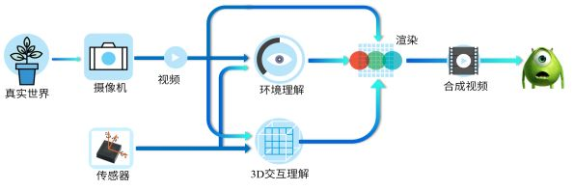
01
技术流程
虚实结合
实时交互
三维配准
Notes:
增强现实系统一般具有三个主要特征：虚实结合，实时交互，和三维配准（又称注册、匹配或对准）。
近二十年过去了，AR已经有了长足的发展，系统实现的重心和难点也随之变化，但是这三个要素基本上还是AR系统中不可或缺的。
上图描绘了一个典型的AR系统的概念流程。从真实世界出发，经过数字成像，然后系统通过影像数据和传感器数据一起对三维世界进行感知理解，同时得到对三维交互的理解。

Slide 6
01
再谈AR
识别
摄像头
陀螺仪
加速度传感器
渲染
游戏引擎
OpenGL、DX、Metal
合成
光学透视式Optical See-through
视频穿透式Video See-through
Notes:
AR涉及到的范围很广，技术很多。有的已经很成熟，有的却还很稚嫩。对于现在的AR开发者来说，一般只会涉及到其中的识别、渲染、合成三个步骤。
识别主要指的是对世界的理解，手段很多，主要通过各种硬件传感器，比如摄像头，陀螺仪，加速度传感器等。
渲染一般主要采用3D的图像API比如OpenGL，DX、Metal等。
合成指的是如何将渲染出来的图像和真实世界结合在一起。一般来说，分为光学穿透式和视频穿透式。比如HoloLens、汽车挡风玻璃上的速度就是典型的光学穿透式AR。对于普通人来说，手机显然是最常见的视频穿透式。

Slide 7
01
从二维码到三维空间
二维码
二维图片
三维物体
三维空间
Notes:
二维码
和大家如今广为使用的微信二维码原理一样，二维码主要的功能在于提供稳定的快速的识别标识。在AR中，除了识别以外，二维码还兼职提供易于跟踪和对于平面进行定位的功能。因为这个原因，AR中的二维码比一般的二维码来说模式显得简单以便于精确定位。
二维图片
二维码的非自然人工痕迹很大地局限了它的应用。一个很自然的拓广是使用二维图片，比如纸币、书本海报、相片卡牌等等。二维码本身也是二维图片，那为啥不把二维码的方法直接用到二维图片上呢？二维码之所以简单就是因为它上面的图案是设计出来的让视觉算法可以迅速识别定位的，一般的二维图片则不具备这种良好的性质，也需要更强大的算法。并且，不是所有的二维图片都可以用来进行AR定位的。极端情况下，一个纯色的没有任何花纹的图片是无法用视觉的方法定位的。
三维物体
二维图片的自然扩展当属三维物体。一些简单的规则三维物体，比如圆柱状可乐罐，同样可以作为虚实结合的载体。稍微复杂一些的三维物体通常也可以用类似的方法处理或分解成简单物体处理。但是，对于一些特定的非规则物体，比如人脸，由于有多年的研究积累和海量的数据支持，已经有很多算法可以进行实时精准对齐。然而，如何处理通用的物体仍然是一个巨大的挑战。
三维环境
在很多应用中我们需要对整个周围3D环境的几何理解，很长时间以来和可预期的一段时间以内，这一直是个充满挑战的问题。近年来，三维环境感知在无人车和机器人等领域的应用取得了成功的效果，这让人们对在其在AR中的应用充满憧憬。然而，相比无人车等应用场景，AR中可以使用的计算资源和场景先验常常捉襟见肘。受此影响，AR中的三维场景理解研发主要有了两个显而易见的思路，一是多传感器的结合，而是对于应用的定制。两个思路的结合也是实用中常见的手段。

Slide 8
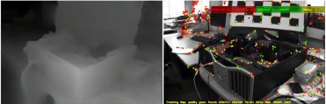
01
三维中的识别
二维平面物体的AR跟踪
三维环境的AR跟踪
全局法
控制点法
稠密SLAM
稀疏SLAM
是说直接寻找去找最好的目标，即姿态
目前业内主流方法。
通过控制点匹配的方法来计算姿态
对所相机所采集到的所有信息进行三维重建
输出是一系列三维点云。比如三维立方体的角点
 | 全局法 | 控制点法
优点 | 善于处理弱纹理，重复纹理 | 速度快，光照不敏感，遮挡不敏感
缺点 | 速度慢，光照敏感，遮挡敏感 | 不善于处理弱纹理，重复纹理
Notes:
二维平面物体的AR跟踪
主流的方法大致有两类，一类是直接法，另一类叫叫控制点法。
直接法
一个直观的办法是：假设模板图按照姿态Pt变换后对应图像It上的一个小区域，那么这个区域可以抠出一个图像T，T（经过归一化以后）应该和模板R长得越像越好
控制点法：
控制点类的方法并不直接对姿态进行寻优，而是通过控制点匹配的方法来计算
三维环境的AR跟踪
对于三维环境的动态的实时的理解是当前AR在技术研究方面最活跃的问题。其核心就是最近火热的“即时定位与地图构建”（SLAM，Simultaneously Localization And Mapping），在无人车、无人机和机器人等领域也起着核心作用。
从三维重建的方法和结果，SLAM大致可以分为稀疏、半稠密和稠密三类
稠密SLAM
简单的说，稠密SLAM的目的是对所相机所采集到的所有信息进行三维重建。通俗的说，就是对看见的每一个空间上的点算出它到相机的方位和距离，或者知道它在物理空间的位置
稀疏SLAM
稀疏SLAM的三维输出是一系列三维点云。比如三维立方体的角点。相对于实心的三维世界（比如立方体的面），点云所提供的对于三维环境的重建是稀疏的。

Slide 9
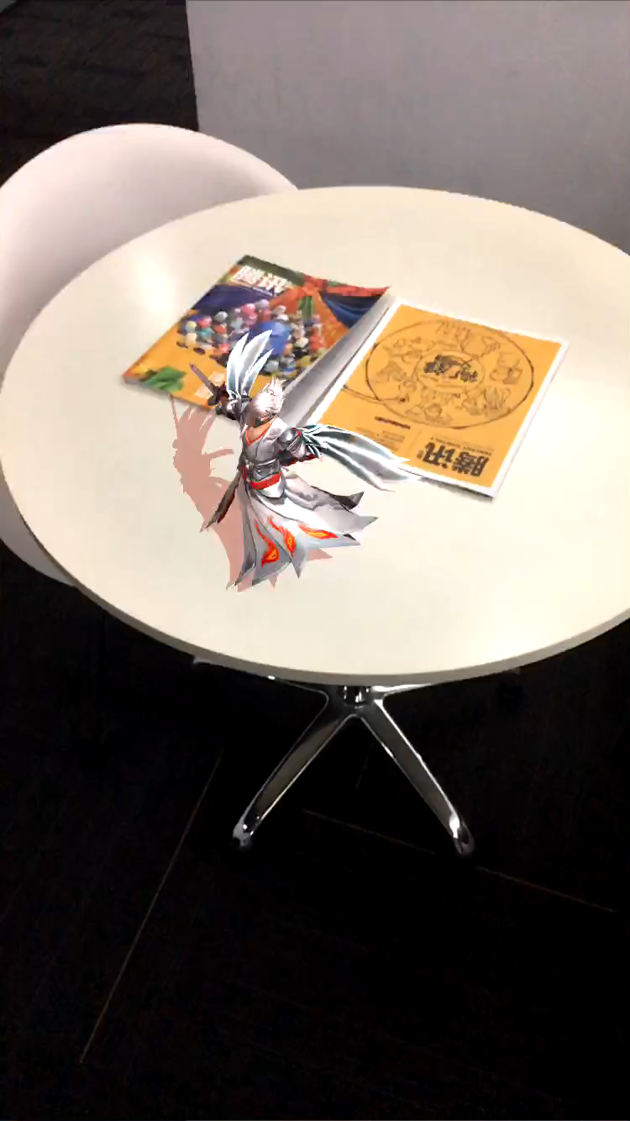
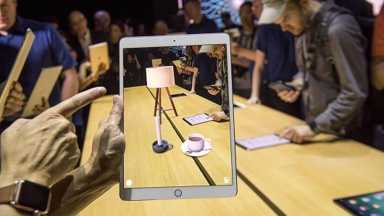
01
ARKit
世界追踪 平面检测 光照估计
Notes:
苹果在 WWDC 2017 大会上公布的 ARKit 可能是“本次大会最大的亮点”了。许多人都将 AR 视为业界的下一个潮流。和需要专门设备和其他厂商来说，可能最难能可贵的是，苹果的 ARKit是让大多数普通的 iPhone 用户都能享受 AR 体验。
在 WWDC 大会结束了一个多月之后，开发者们已经陆续地上手了 ARKit，而且有了不少初步的成果。
ARKit本质是基于SlAM的，从目前的能力看，主要提供了3方面的能力，分别是世界追踪，平面检测，光照估计。
世界追踪，指的是通过对周围环境的理解，定位你现在所处于的位置
平面检测，指的是能检测出水平的平面及其边缘和大小
光照估计，指定是能估计出当前环境光照的大概强度

Slide 10
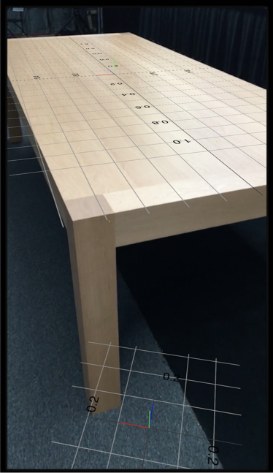
01
ARKit
场景要求
摄像头和陀螺仪不能中断
平面要有一定的纹理
平面本身是静态的
局限性
不支持竖直平面
不支持前置摄像头
平面的边界不精准
CPU 消耗：
iPhone 6s，25%～30%；
iPhone 7 及以上，10%～15%
没有使用 iPhone 7 Plus 的双摄像头
不支持Marker

Slide 11
02
当AR遇上贴纸

Slide 12
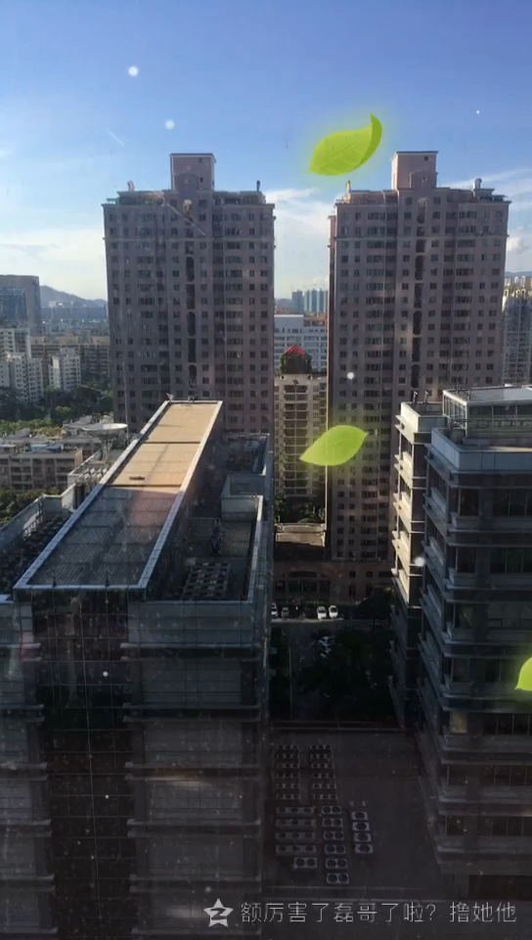
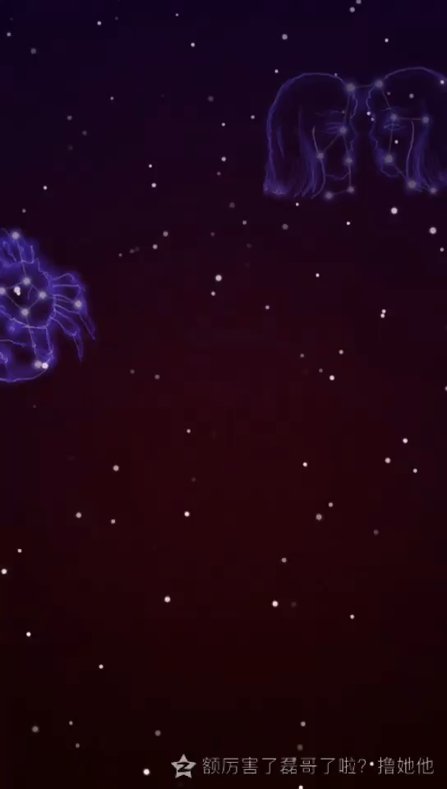
01
选题背景
AR+贴纸=？
Notes:
在AR火热的当下，我们团队也进行了AR方面的探索，于是也推出了这样一个AR全景贴纸系统。
第一个视频，可以看到叶子随风飘落的情景，叶子的运动轨迹都是随机且变化的，看起来十分逼真。
第二个视频，可以看到茫茫星空，有12个星座环绕着，若隐若现，同时还有流星斜着向下划过。
所以，接下来，我将主要分享，如果设计这样一套系统，并对其进行优化。
所以，接下来，我将主要分享，如果设计这样一套系统，并对其进行优化

Slide 13
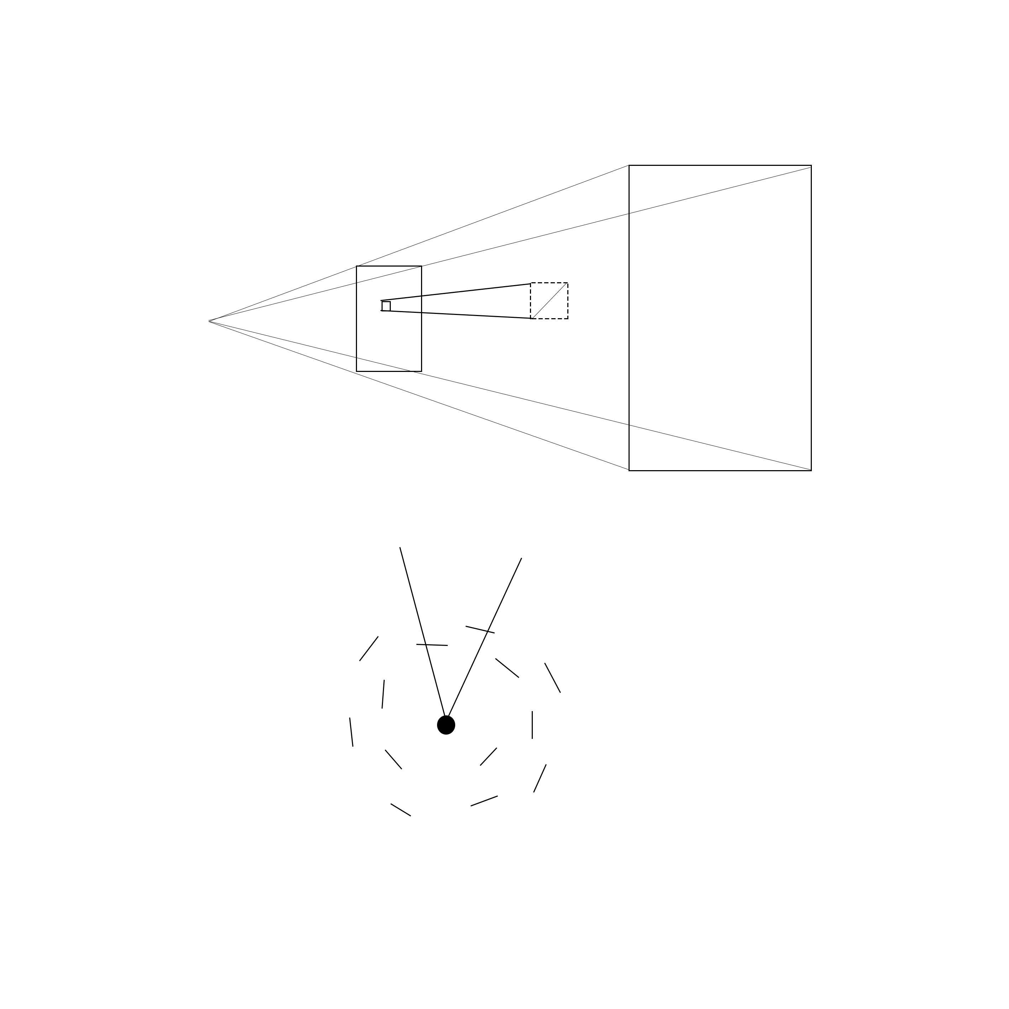
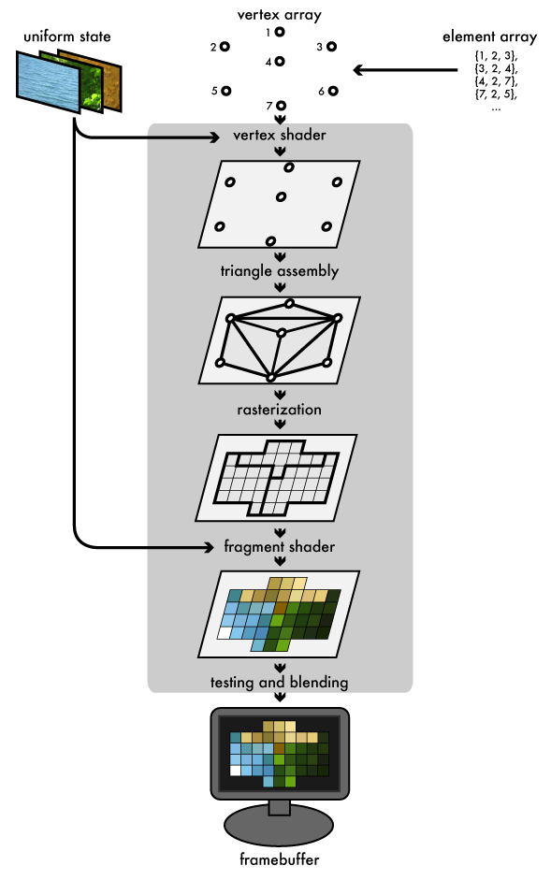

02
当AR遇上贴纸
构造顶点缓存（背面剔除）
远裁面
投影坐标变换
近裁面
陀螺仪
摄像机
（观察矩阵）
0
1,5
视锥
2,3
4
原点
（0,0,0）
世界坐标变换
Notes:
首先我们讲讲计算机中的三维空间是怎样的。
我们站在某一点，往远处看，那我们的眼睛就是摄像机，如果我们正好站在世界的中心，那么我们的坐标就在原点，也是就0,0,0这个坐标位置。我们的目光向外扩散，形成了一个锥形，被称为视锥，而我们的眼睛就被称为摄像机。表示摄像机状态的数学矩阵，被称为观察矩阵。我们所能看到的最近的地方被称为近裁面，能看到的最远的地方被称为远裁面。
空间中的物体都由三角形组成，每个三角形有三个顶点。对于我们今天要讲的3D贴纸这样一个矩形来说，只需要2个三角形就可以组成了。将这样一个物体投影到屏幕上的数学运算被称为投影坐标变换。
渲染管线
简而言之，三维空间中的物体，显示到屏幕上的流程被称为渲染管线。一般来说会经过顶点变换、光栅化、像素运算、测试和混合等等多个步骤。
顶点变换，将三维空间中的点变换到屏幕空间上
光栅化，将几何三角形，变为屏幕上离散的像素
像素运算，将赋予每个像素不同的颜色
测试和混合，决定了最终显示在屏幕上的结果
图形学是个非常复杂的学科，仅仅讲渲染管线就不是一时半会能讲的完的，如果对这些知识有一定的兴趣，可以去知乎上看我的专栏文章《3D图形学基础》，相信会有一定的收获的

Slide 14
02
粒子系统
轨迹
纹理
关于XYZ的方程
随机数
颜色通道RGBA
混合模式
动画模式
序列帧
1
2
数量
3
4
生命周期
最大数量
发射速度
存活时间
最远距离
Notes:
粒子系统表示三维计算机图形学中模拟一些特定的模糊现象的技术，。经常使用粒子系统模拟的现象有火、爆炸、烟、水流、火花、落叶、云、雾、雪、尘、流星尾迹或者象发光轨迹这样的抽象视觉效果等等。
所以如果把每个贴纸视为一个粒子的话，其实这也是一个粒子系统。对于这样一个粒子系统，我们设计了以下参数。这些参数决定了每个粒子当前的状态和显示。

Slide 15
03
脚本化系统

Slide 16
03
脚本样例
{
"sprite":
{
"path": "1.png",
"frameCount": 75,
"width": 150,
"height": 150,
"blendMode": 1,
"animated": 1,
"looped": 1,
"frameDuration": 0.04
},
"particleCountMax": 30,
"emissionRate": 2.5,
"width": "36+rand0%16+(36+rand0%16-36-rand1%16)/11*t",
"height": "36+rand0%16+(36+rand0%16-36-rand1%16)/11*t",
"life": 11,
"colorR": 1,
"colorG": 1,
"colorB": 1,
"colorA": 1,
"positionX" : "rand0%700-350 + (rand1%90-45)*t + 0.5*(7+rand2%26-13)*t*t",
"positionY" : "430+rand3%60-30 + (rand2%30-15-85)*t + 0.5*(5+rand7%6-3)*t*t",
"positionZ" : "rand4%700-350 + (rand5%90-45)*t + 0.5*(7+rand6%26-13)*t*t"
}
Notes:
这是一个非常典型的JSON文件，定义了之前粒子系统所需要的各种参数。特别值得注意的是，其中很多参数并不是具体的数值，而是一个个方程。这样做有什么好处呢？
要做一个功能强大的粒子系统，其中一个很重要的一点就是粒子属性的高度定制化。如何运动，如何渐变等等，毫无疑问，使用方程，能够从根本上解决这个问题，你所要的任何轨迹，都可以用数学的方法来表示

Slide 17
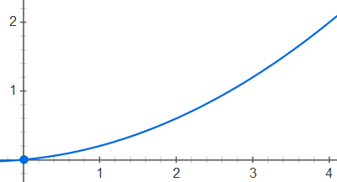
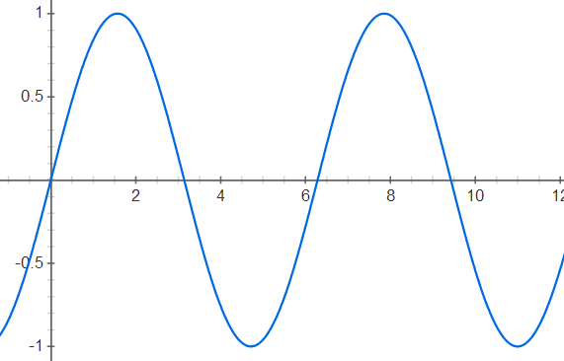
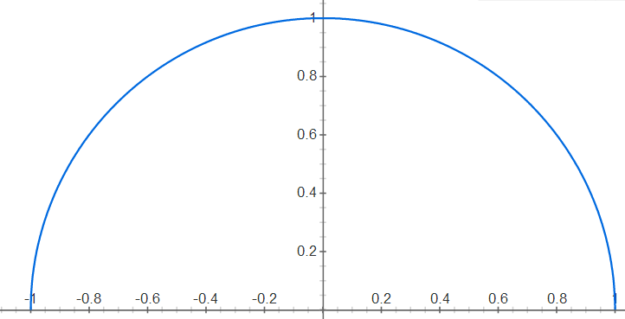
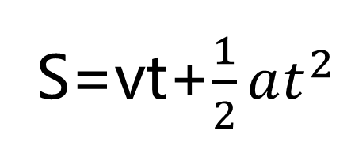
03
轨迹运算
例1：随机速度、随机起点、随机加速度的轨迹
rand0%1100-550 + (rand1%30-15)*t + 0.5*(2+rand2%10-5)*t*t"
例2：S型上升气球轨迹
"positionX" : "sin(v*t)*30", "positionY" : "v*t", "positionZ" : "sin(v*t)*30“
例3：环绕轨迹
"positionX" : "sin(v*t)*r", "positionY" : "v*t", "positionZ" : "cos(v*t)*r"
S=vt+$\frac{1}{2}at^{2}$
Y=sin（t）
X=sin（t）
Y=cos（t）
Notes:
讲了这么多虚的，那我们就来讲讲实际的，如何设计一个轨迹

Slide 18
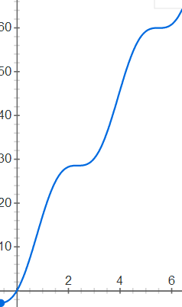
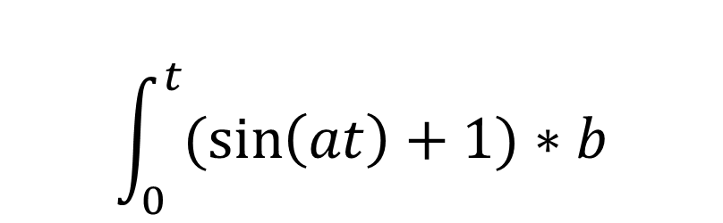
03
复杂轨迹的推算
$$\int_{0}^{t}{(sin\left(at\right)+1)∗b}$$
b/(a*t+cos(at)+1)/a
跳动距离/(频率*t+cos(频率*t)+1)/频率
Notes:
看起来好像都不复杂吗，那有没有更给力点的？那我们接下来就举个例子，如何设计一个S型上升的轨迹。
大家都学过微积分，应该记得速度在时间上的积分等于路程。所以我们首先构造一个快慢变化的速度方程，比如前面经常用到的SIN函数，它的范围是-1~1，那把它加一除以二。范围就变成0~1了。里面乘个系数a，就是频率，外面乘个系数b，就是幅度。然后进行积分，就得到了我们需要的方程了。

Slide 19
04
优化
Notes:
这样一套系统，如何保证高效率的运行是十分重要的，接下来我主要分享我们所采用的一些优化手段。

Slide 20
04
点精灵优化
构造顶点缓存（背面剔除）
远裁面
投影坐标变换
近裁面
陀螺仪
摄像机
（观察矩阵）
0
1,5
视锥
2,3
4
原点
（0,0,0）
世界坐标变换
Notes:
回到之前说的3D基础知识，一个矩形由两个三角形组成，这就是6个顶点，也就是贴纸的任何一个变换都需要做6次。那如何优化呢？考虑到一个矩形只有4个顶点，有2个顶点被重复运算了，这部分的运算开销是可以节约的。
因此我们构建顶点缓存和索引缓存，使用4个顶点构造了2个三角形。这个技术在OpenGL中叫做VBO。
这样性能就提高了三分之一。那有人我，没有没有更给力的呢？
当然有，3D贴纸有一个特性，就是它总是朝着摄像机。这种使得面片始终朝着摄像机的技术叫做billboard，广告板技术。其核心就是不断的旋转面片，使其朝着摄像头。其实，从数学的角度来说，摄像机的旋转和面片的旋转是抵消的，所以这部分的运算是无用的运算。那如何节约这部分的运算开销呢？更进一步的，用三角形来构建面片，是不是有所浪费呢？
于是我们采用了点精灵技术，PointSprite。这个技术使得纹理不再是必须附着在三角形上的，而是可以直接附着到点上。也就是说，一个面片，仅仅需要一个点就可以表示。这样，运算量又降低到了最初的六分之一。

Slide 21

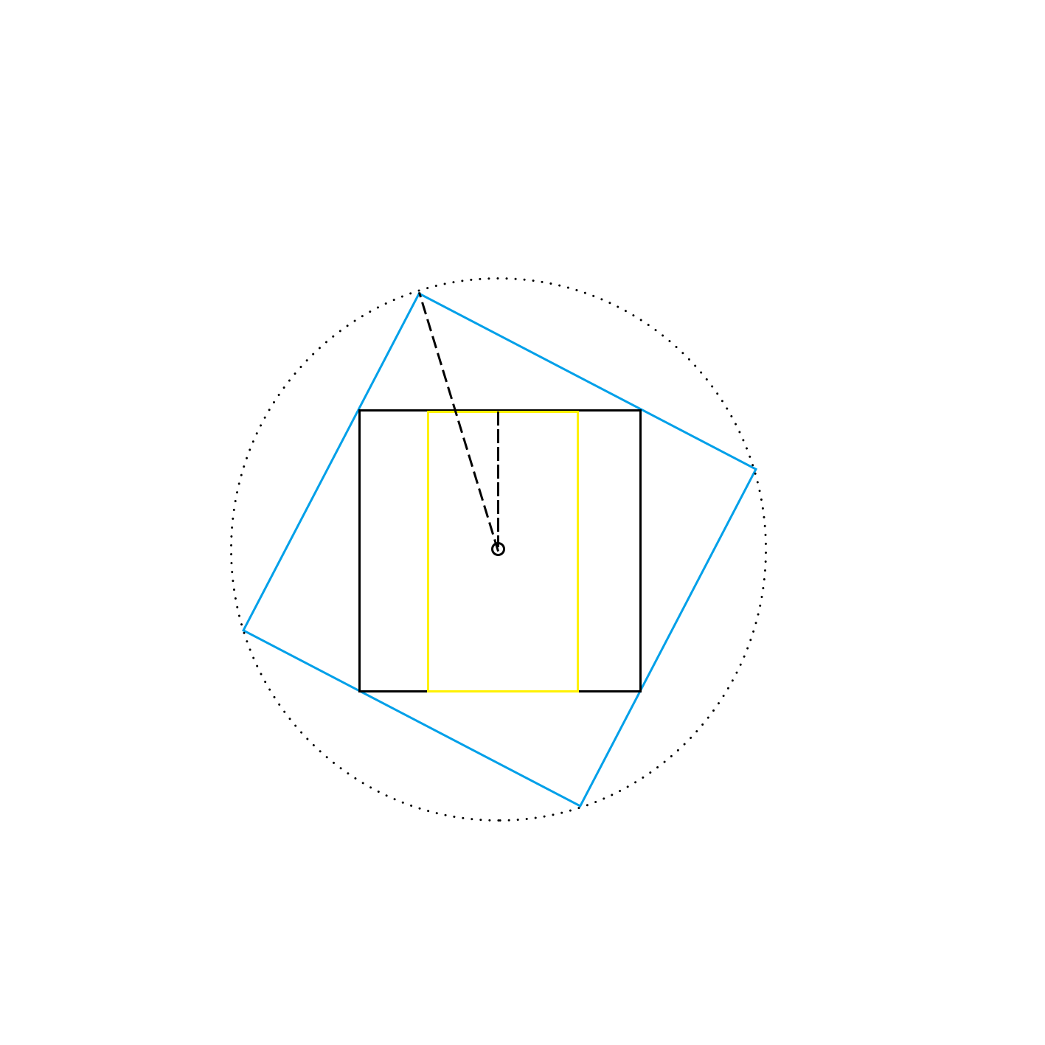
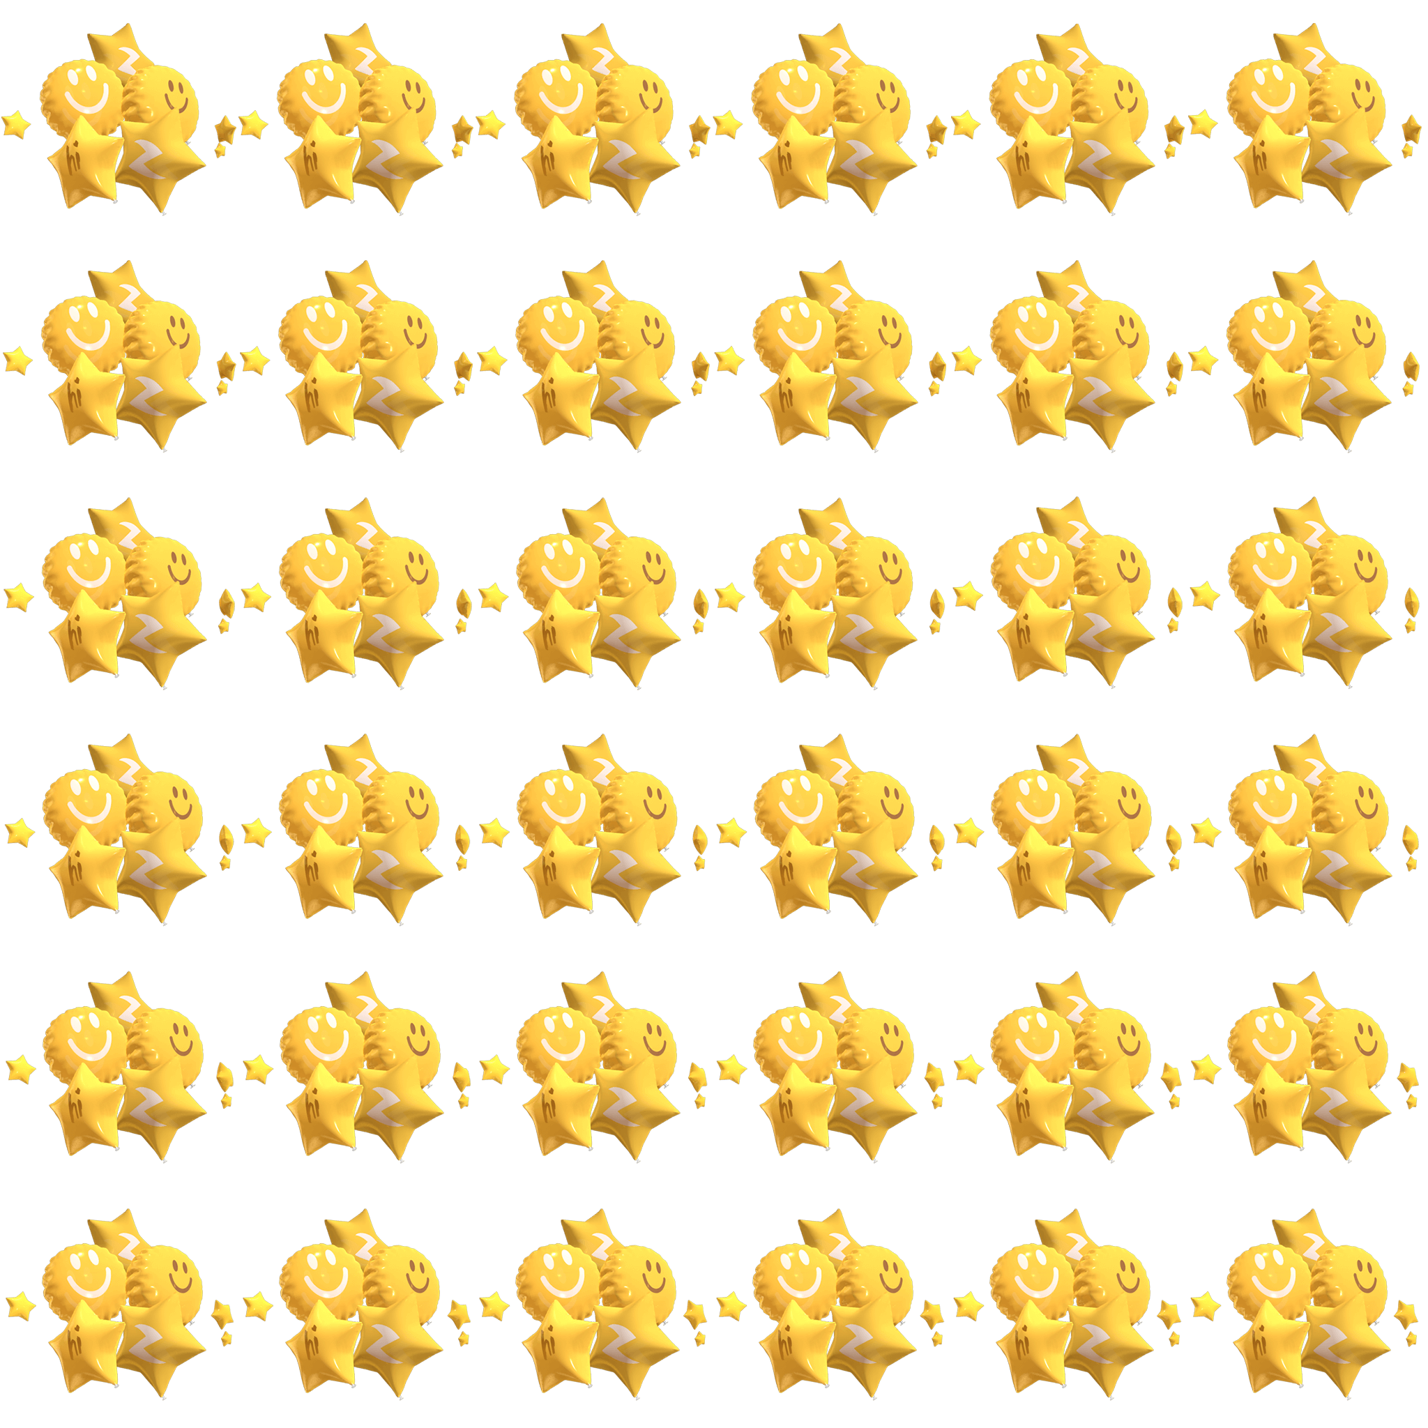
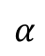
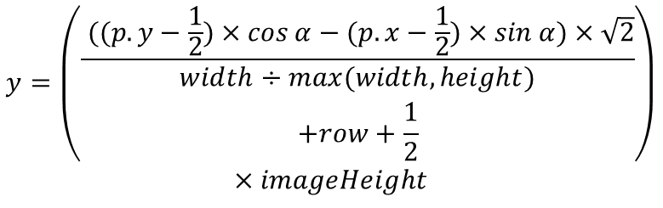
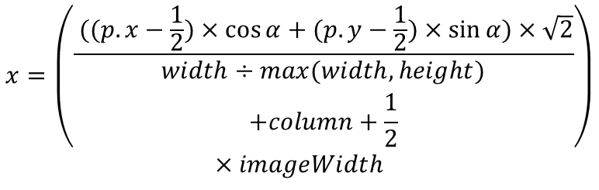
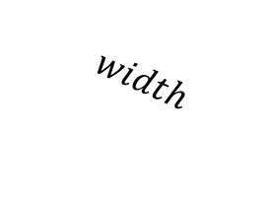
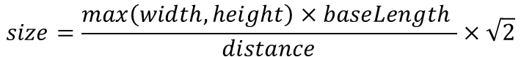
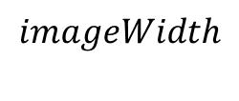
04
优化的难点
$$imageWidth$$
$$x=\left(\begin{aligned}\frac{ ((p.x−\frac{1}{2})×\cos{α}+(p.y−\frac{1}{2})×\sin{α)×\sqrt{2}}}{width÷max(width,height)} \\ +column+\frac{1}{2}\end{aligned}\right)$$
$$×imageWidth$$
$$width$$
(0,1)
(0,0)
$$α$$
$$size=\frac{max\left(width,height\right)×baseLength }{distance}×\sqrt{2}$$
(1,1)
(0,0)
(1,0)
(2048,2048)
$$y=\left(\begin{aligned}\frac{ ((p.y−\frac{1}{2})×\cos{α}−(p.x−\frac{1}{2})×\sin{α)×\sqrt{2}}}{width÷max(width,height)} \\ +row+\frac{1}{2}\end{aligned}\right)$$
$$×imageHeight$$
Notes:
当然，点精灵本质上是一个点，是没有旋转，没有缩放的。似乎在我们的场景中不是问题。旋转我们的场景上似乎用不到，缩放却还是有的，毕竟3D还需要做出一个近大远小的效果。
旋转也并不是完全用不到，由于使用了陀螺仪来做出全景的效果，当手机倾斜的时候，就需要反向旋转来抵消手机的倾斜角度。这就需要写shader，对于纹理的渲染进行影响。结合本身就需要支持的序列帧动画，这样的shader就比较复杂了。

Slide 22
04
点精灵优化效果
10000个贴纸帧数提高3倍

Slide 23
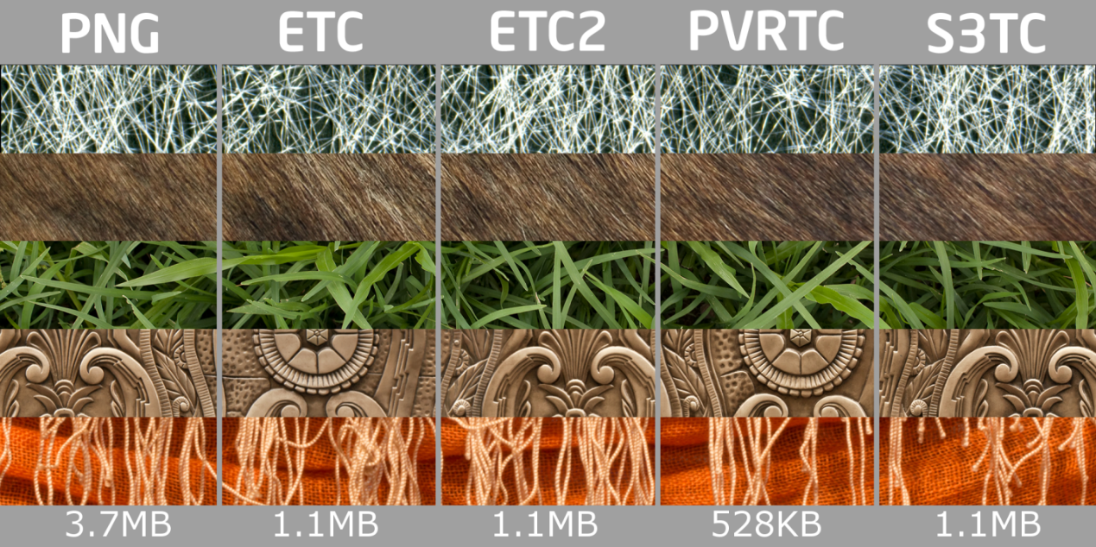
04
纹理压缩优化
直接被GPU所识别的像素格式
能被快速寻址并采样
无需解压即可进行渲染
节约大量的显存
Notes:
点精灵是对CPU运算的优化，事实上这样的贴纸对于内存（也就是共享显存）的占用是十分可观的，也需要进行优化。
由于移动端普遍使用的是共享显存，也就是显存和内存是共享的，占用显存实际上也是占用内存，我们统称为内存。
压缩纹理是是个什么东西，和普通的图片有什么区别呢？
平时我们接触到的图片格式，比如PNG，JPG等都是图片压缩格式。他们的目标就是最大限度的降低图片所占用的存储空间，节约磁盘。不过在使用的时候还是需要进行解压，所以并不能节约内存。
而压缩纹理，是一种特殊的图片格式，它的像素格式能直接被GPU所识别，能被快速寻址并采样，无需解压即可进行渲染。所以可以节约大量的内存。

Slide 24
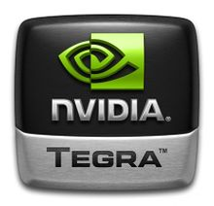

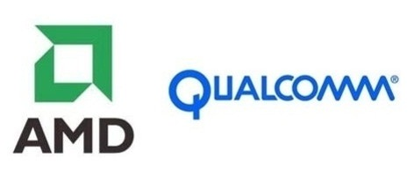

04
纹理压缩和GPU
代表型号：PowerVR系列
代表机型：iPhone、iPad，
三星I9000、P3100等
代表型号：Tegra系列 代表作 ：Google Nexus 7，HTC One X等
S3TC
PVRTC
代表型号：Mali系列 代表作 ：三星Galaxy SII、Galaxy SIII、Galaxy Note1等
代表型号：Adreno系列
代表机型：HTC G10、G14，小米1、2等
ATITC
无
Notes:
由于这是一种GPU直接识别的格式，所以有一定的局限性，不同厂商生产的GPU往往支持不同的纹理格式。
值得庆幸的是，还有一些大家都普遍支持的压缩纹理格式。比如ETC1，ETC2，ASTC等。
ETC1，市面上几乎所有的GPU都支持，但是这种格式有个很大的缺点就是不支持ALPHA。
ETC2，市面上大部分GPU已经支持，压缩率高达25%，苹果从iPhone5S开始支持
ASTC，最新的压缩纹理格式，效果好，压缩率可调节只有较新，或者高端的GPU才支持，苹果从iPhone6开始支持。

Slide 25
04
纹理压缩优化

Slide 26
谢谢大家！
Lingtonke（柯灵杰）

